Slide 1
目次
3.2 微視的側面
3.2.2 光と物質の線形相互作用の摂動的取り扱い

Slide 2
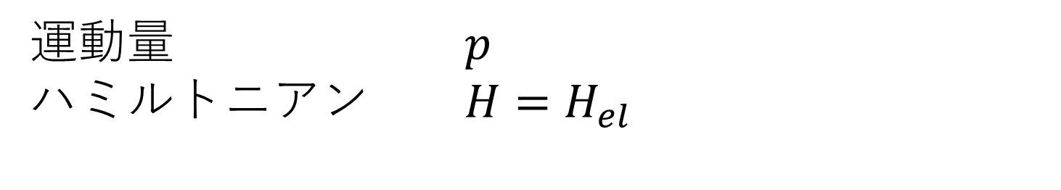
摂動前
光子が入射されていない状態
→定常状態の電子のみ
運動量 $p$
ハミルトニアン ${H=H}_{el}$

Slide 3
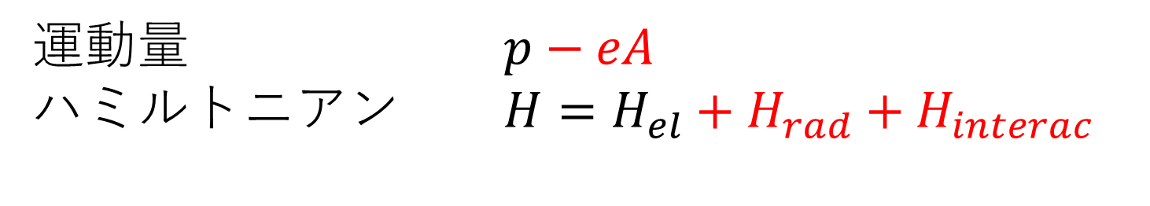
摂動後
光子が入射されてたとき
→電子が摂動する
摂動項を計算していく
運動量 $p−eA$
ハミルトニアン ${H=H}_{el}+H_{rad}+H_{interac}$

Slide 4





摂動項
$p=\frac{ℏ}{i}∇$として
定常状態
摂動
$$H_{el}=\frac{p^{2}}{2m}+V\left(r\right) \\ =−\frac{ℏ^{2}}{2m}∇^{2}+V\left(r\right)$$
$$H=\frac{{(p−eA)}^{2}}{2m}+V\left(r\right) \\ =H_{el}−\frac{e}{m}A\frac{ℏ}{i}∇+\frac{e^{2}}{2m}A^{2}$$
$$H^{(1)}$$
$$H^{(2)}$$

Slide 5
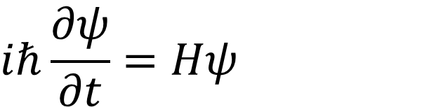
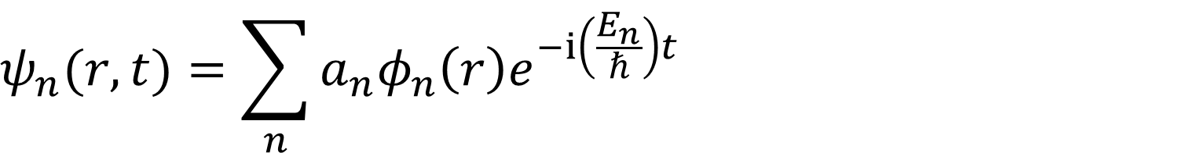

時間依存のシュレディンガー方程式
基底状態から励起状態への遷移
→時間依存のシュレディンガー方程式から考える
$H=H_{el}$(定常状態)のとき
$$iℏ\frac{∂ψ}{∂t}=Hψ$$
$$ψ_{n}(r,t)=\sum_{n}{a_{n}φ_{n}\left(r\right)e^{−i\left(\frac{E_{n}}{ℏ}\right)t}}$$

Slide 6
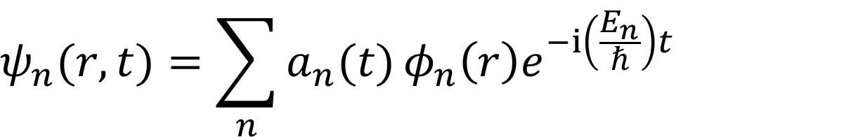

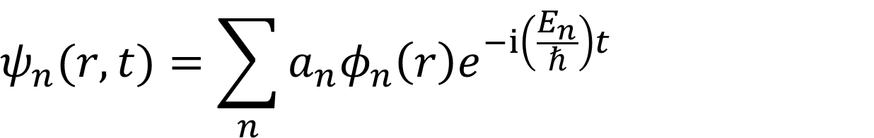
摂動を考えた波動関数
基底状態から励起状態への遷移
$H=H_{el}$(定常状態)→電子の状態が一様のとき
摂動$H^{(1)}が$存在→電子の状態は一様でない
2準位系の場合$n=g,ex$
$$ψ_{n}(r,t)=\sum_{n}{a_{n}φ_{n}\left(r\right)e^{−i\left(\frac{E_{n}}{ℏ}\right)t}}$$
$$ψ_{n}(r,t)=\sum_{n}{a_{n}(t)}φ_{n}\left(r\right)e^{−i\left(\frac{E_{n}}{ℏ}\right)t}$$
状態nにいる電子の割合

Slide 7

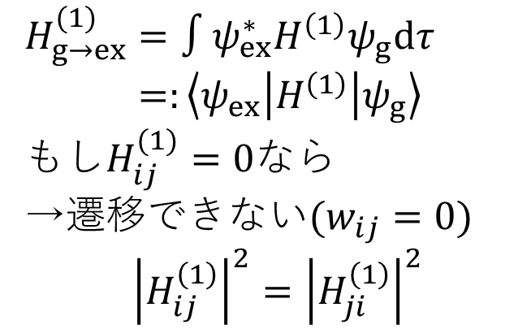
遷移確率
$$H_{g→ex}^{(1)}=∫ψ_{ex}^{∗}H^{\left(1\right)}ψ_{g}dτ \\ =:\left\langle ψ_{ex}\left|H^{\left(1\right)}\right|ψ_{g}\right\rangle$$
もし$H_{ij}^{(1)}=0$なら
→遷移できない$(w_{ij}=0)$
$${\left|H_{ij}^{\left(1\right)}\right|}^{2}={\left|H_{ji}^{\left(1\right)}\right|}^{2}$$
基底状態から励起状態への遷移
摂動が始まる前はすべての電子は基底状態
→初期条件$\left\{\begin{aligned}a_{g}\left(0\right)&=1 \\ a_{ex}\left(0\right)&=0\end{aligned}\right.$
$t>0$で$a_{ex}\left(t\right)$が増加
→t秒後にどれだけの電子が励起しているか?
フェルミの黄金律$w_{g→ex}={\left|a_{n}\left(t\right)\right|}^{2}=\frac{2π}{ℏ}{\left|H_{g→ex}^{\left(1\right)}\right|}^{2}D(E_{g}+ℏω)$
遷移後の状態密度

Slide 8
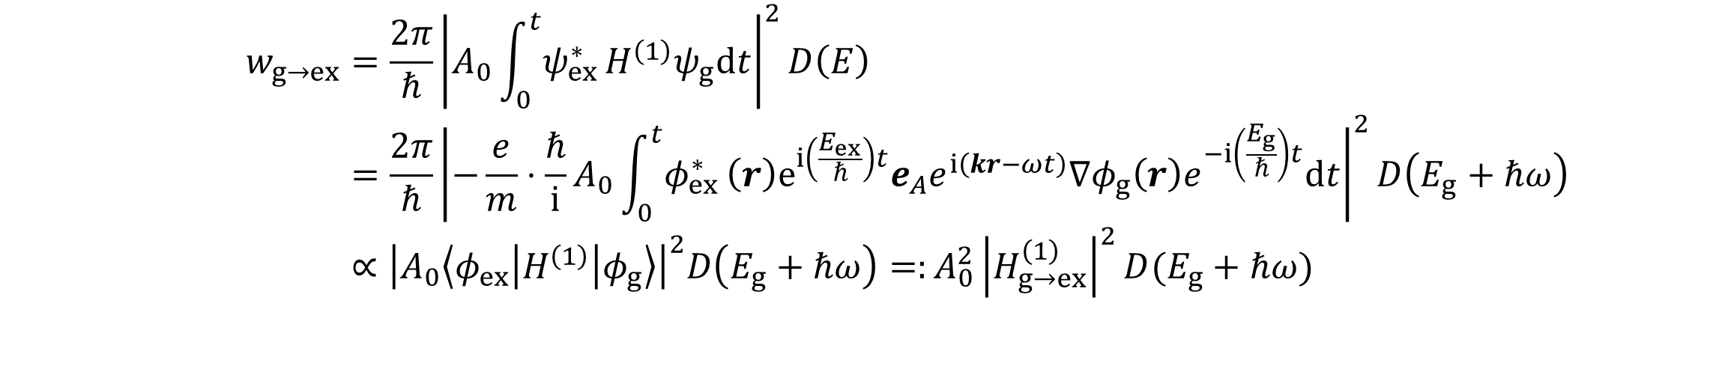

遷移確率
遷移確率を計算してゆく
$A=A_{0}e^{i(kr−ωt)}$とする$(H^{(1)}=−\frac{e}{m}e^{(kr−ωt)}\frac{ℏ}{i}∇)$
$$w_{g→ex}=\frac{2π}{ℏ}{\left|A_{0}\int_{0}^{t}{ψ_{ex}^{∗}}H^{\left(1\right)}ψ_{g}dt\right|}^{2}D\left(E\right) \\ =\frac{2π}{ℏ}{\left|−\frac{e}{m}⋅\frac{ℏ}{i}A_{0}\int_{0}^{t}{φ_{ex}^{∗}}\left(r\right)e^{i\left(\frac{E_{ex}}{ℏ}\right)t}e_{A}e^{i\left(kr−ωt\right)}∇φ_{g}\left(r\right)e^{−i\left(\frac{E_{g}}{ℏ}\right)t}dt\right|}^{2}D\left(E_{g}+ℏω\right) \\ ∝{\left|A_{0}\left\langle φ_{ex}\left|H^{\left(1\right)}\right|φ_{g}\right\rangle \right|}^{2}D\left(E_{g}+ℏω\right)=:A_{0}^{2}{\left|H_{g→ex}^{\left(1\right)}\right|}^{2}D(E_{g}+ℏω)$$
定数
$$∝I{\left|H_{g→ex}^{\left(1\right)}\right|}^{2}∝N_{ph}{\left|H_{g→ex}^{\left(1\right)}\right|}^{2}$$

Slide 9
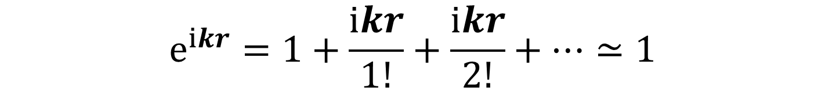



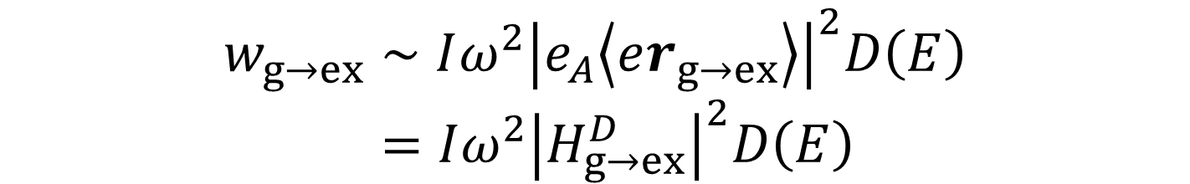
双極子近似
入射光の波長は原子半径や液中の原子間距離に比べ十分大きい
→光子の運動量$ℏk$を無視できる
この近似における遷移確率は
$$e^{ikr}=1+\frac{ikr}{1!}+\frac{ikr}{2!}+…≃1$$
双極子モーメント
$$H^{(1)}=er⋅E$$
$$∫φ_{j}^{∗}\frac{ℏ}{i}∇φ_{i}dτ=mω∫φ_{j}^{∗}rφ_{i}dτ$$
$$w_{g→ex}∼Iω^{2}{\left|e_{A}\left\langle er_{g→ex}\right\rangle \right|}^{2}D\left(E\right) \\ =Iω^{2}{\left|H_{g→ex}^{D}\right|}^{2}D\left(E\right)$$

Slide 10

相互作用の割合
光子密度の時間変化率
基底状態にある電子の割合を$α_{g}$とすると
$${\left|H_{g→e}^{D}\right|}^{2}={\left|H_{e→g}^{D}\right|}^{2}≡{\left|H_{}^{D}\right|}^{2}$$
$$\frac{∂N_{ph}}{∂t}=−N_{A}α_{g}N_{ph}{\left|H_{g→e}^{D}\right|}^{2}+N_{A}\left(1−α_{g}\right)N_{ph}{\left|H_{e→g}^{D}\right|}^{2}+N_{A}\left(1−α_{g}\right){\left|H_{e→g}^{D}\right|}^{2}$$
吸収:基底状態の電子の数が多いほど
光子密度が高いほど 光子密度を下げる

Slide 11

相互作用の割合
光子密度の時間変化率
→光子密度に依存する項と依存しない項に分ける
$(1−2α_{g})$が負:吸収が優勢
正:誘導放出が優勢→完全反転分布にならない
$$\frac{1}{{\left|H^{D}\right|}^{2}}\frac{∂N_{ph}}{∂t}={N_{ph}⋅N}_{A}(1−2α_{g})+N_{A}\left(1−α_{g}\right)$$
光子密度に依存する項→吸収、誘導放出の正味の確率

Slide 12
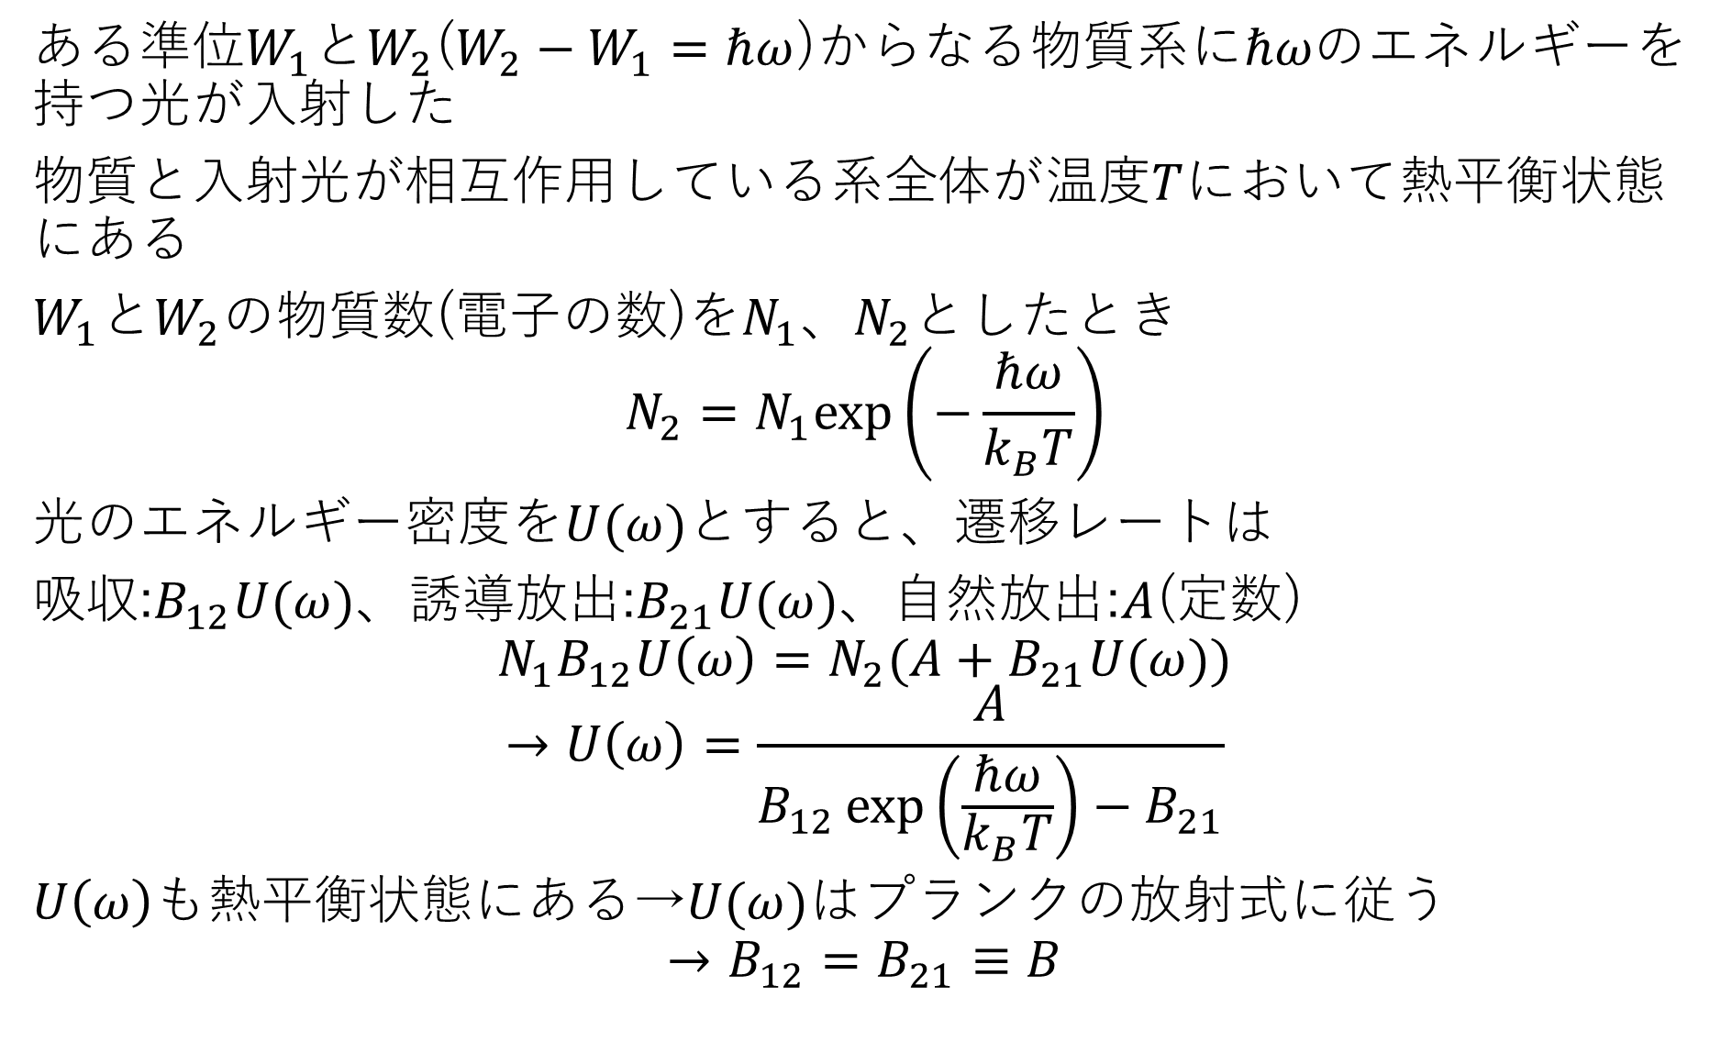
ある準位$W_{1}$と$W_{2}$($W_{2}−W_{1}=ℏω$)からなる物質系に$ℏωの$エネルギーを持つ光が入射した
物質と入射光が相互作用している系全体が温度$T$において熱平衡状態にある
$W_{1}$と$W_{2}$の物質数(電子の数)を$N_{1}$、$N_{2}$としたとき
$$N_{2}=N_{1}exp\left(−\frac{ℏω}{k_{B}T}\right)$$
光のエネルギー密度を$U(ω)とすると、遷移レートは$
吸収:$B_{12}U(ω)$、誘導放出:$B_{21}U(ω)$、自然放出:$A$(定数)
$$N_{1}B_{12}U\left(ω\right)=N_{2}(A+B_{21}U(ω))$$
$$→U\left(ω\right)=\frac{A}{B_{12}\exp\left(\frac{ℏω}{k_{B}T}\right)−B_{21}}$$
$U\left(ω\right)$も熱平衡状態にある→$U(ω)は$プランクの放射式に従う $$→B_{12}=B_{21}≡B$$

Slide 13
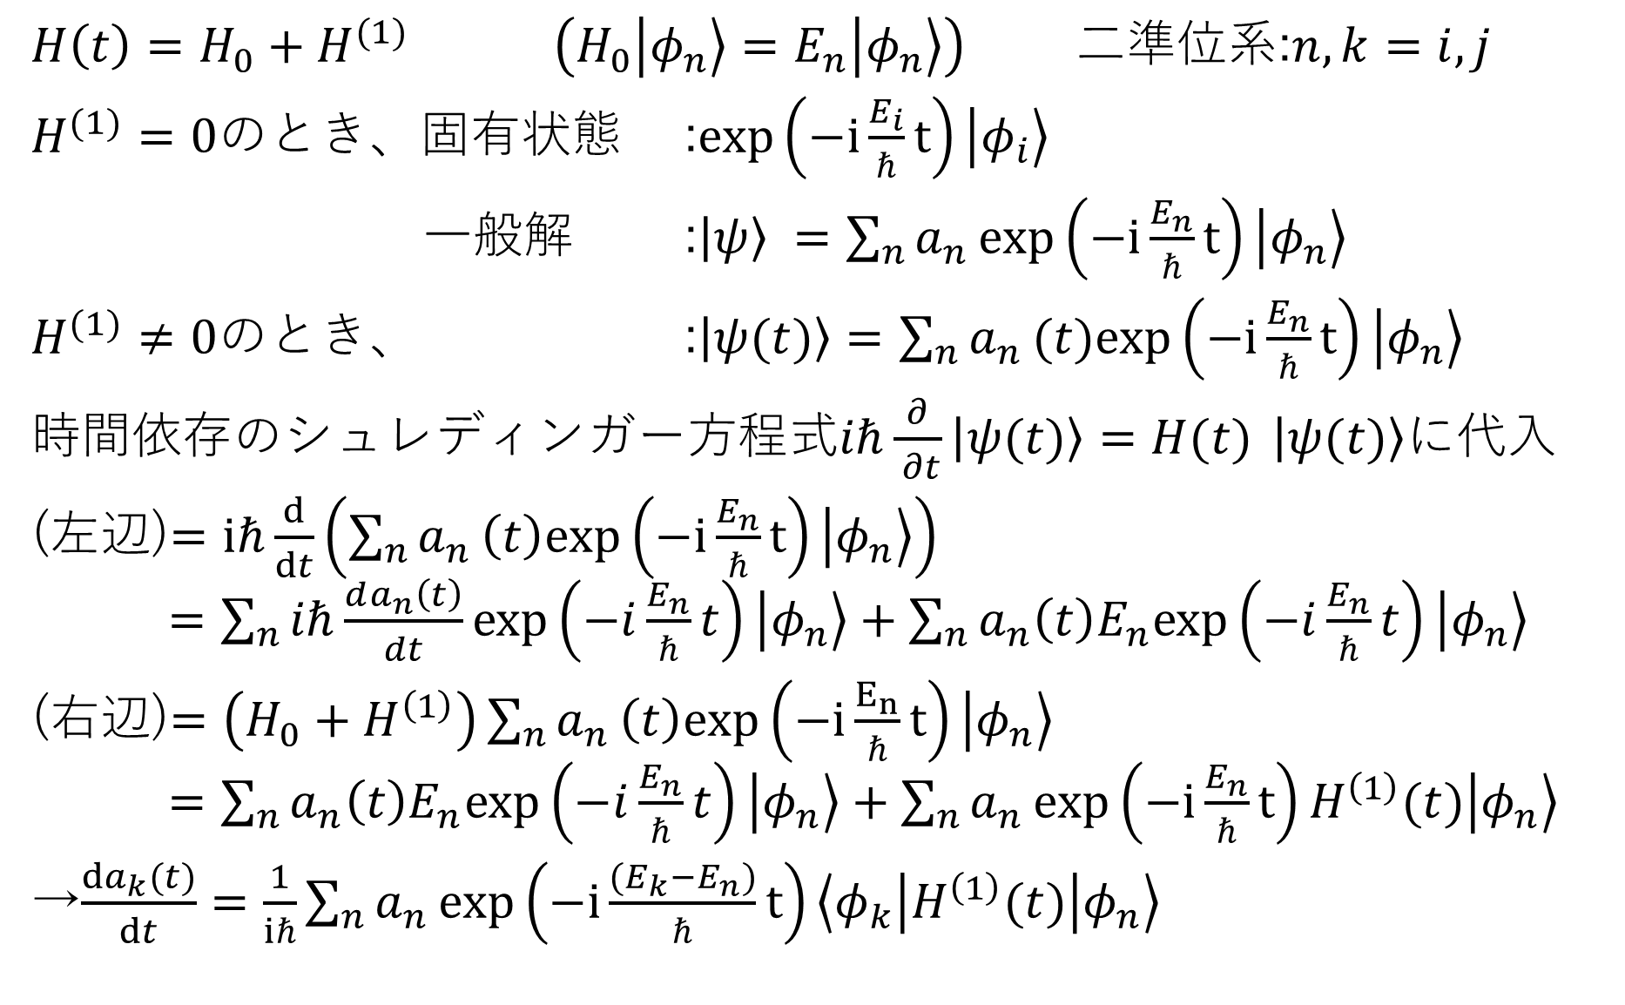
$H\left(t\right)=H_{0}+H^{(1)}$ $\left(H_{0}\left.\left|φ_{n}\right.\right\rangle =\left.E_{n}\left|φ_{n}\right.\right\rangle \right)$ 二準位系:$n,k=i,j$
$H^{(1)}=0$のとき、固有状態 :$exp\left(−i\frac{E_{i}}{ℏ}t\right)\left.\left|φ_{i}\right.\right\rangle$
一般解 :$\left.\left|ψ\right.\right\rangle =\sum_{n}{a_{n}}exp\left(−i\frac{E_{n}}{ℏ}t\right)\left.\left|φ_{n}\right.\right\rangle$
$H^{(1)}≠0$のとき、 :$\left.\left|ψ\right.(t)\right\rangle =$ $\sum_{n}{a_{n}}(t)exp\left(−i\frac{E_{n}}{ℏ}t\right)\left.\left|φ_{n}\right.\right\rangle$
時間依存のシュレディンガー方程式$iℏ\frac{∂}{ ∂t}\left|\left.ψ(t)\right\rangle \right.=H(t)$ $\left|\left.ψ(t)\right\rangle \right.$に代入
(左辺)$=iℏ\frac{d}{dt}\left(\sum_{n}{a_{n}}\left(t\right)exp\left(−i\frac{E_{n}}{ℏ}t\right)\left.\left|φ_{n}\right.\right\rangle \right)$ $=\sum_{n}{iℏ}\frac{da_{n}\left(t\right)}{dt}\exp\left(−i\frac{E_{n}}{ℏ}t\right)\left.\left|φ_{n}\right.\right\rangle +\sum_{n}{a_{n}\left(t\right)E_{n}exp}\left(−i\frac{E_{n}}{ℏ}t\right)\left.\left|φ_{n}\right.\right\rangle$
(右辺)$=\left(H_{0}+H^{\left(1\right)}\right)\sum_{n}{a_{n}}\left(t\right)exp\left(−i\frac{E_{n}}{ℏ}t\right)\left.\left|φ_{n}\right.\right\rangle$ $=\sum_{n}{a_{n}\left(t\right)E_{n}exp}\left(−i\frac{E_{n}}{ℏ}t\right)\left.\left|φ_{n}\right.\right\rangle +\sum_{n}{a_{n}}exp\left(−i\frac{E_{n}}{ℏ}t\right)H^{\left(1\right)}(t)\left.\left|φ_{n}\right.\right\rangle$
→$\frac{{da}_{k}(t)}{dt}=\frac{1}{iℏ}\sum_{n}{a_{n}}exp\left(−i\frac{({E_{k}−E}_{n})}{ℏ}t\right)\left\langle φ_{k}\left|H^{\left(1\right)}(t)\right|φ_{n}\right\rangle$

Slide 14
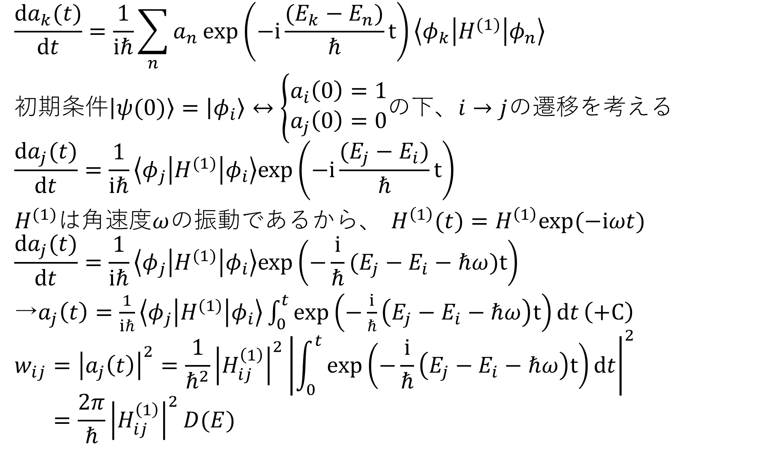
$$\frac{{da}_{k}(t)}{dt}=\frac{1}{iℏ}\sum_{n}{a_{n}}exp\left(−i\frac{{(E_{k}−E}_{n})}{ℏ}t\right)\left\langle φ_{k}\left|H^{(1)}\right|φ_{n}\right\rangle$$
初期条件$\left|\left.ψ(0)\right\rangle \right.=\left|\left.φ_{i}\right\rangle \right.↔\left\{\begin{aligned}a_{i}\left(0\right)&=1 \\ a_{j}\left(0\right)&=0\end{aligned}\right.$の下、$i→j$の遷移を考える
$$\frac{{da}_{j}(t)}{dt}=\frac{1}{iℏ}\left\langle φ_{j}\left|H^{(1)}\right|φ_{i}\right\rangle exp\left(−i\frac{{(E_{j}−E}_{i})}{ℏ}t\right)$$
$H^{(1)}$は角速度$ω$の振動であるから、 $H^{\left(1\right)}(t)=H^{\left(1\right)}exp(−iωt)$
$$\frac{{da}_{j}(t)}{dt}=\frac{1}{iℏ}\left\langle φ_{j}\left|H^{(1)}\right|φ_{i}\right\rangle exp\left(−\frac{i}{ℏ}(E_{j}−E_{i}−ℏω)t\right)$$
→$a_{j}\left(t\right)=\frac{1}{iℏ}\left\langle φ_{j}\left|H^{(1)}\right|φ_{i}\right\rangle \int_{0}^{t}{exp\left(−\frac{i}{ℏ}\left(E_{j}−E_{i}−ℏω\right)t\right)dt}\left(+C\right)$
$$w_{ij}={\left|a_{j}\left(t\right)\right|}^{2}=\frac{1}{ℏ^{2}}{\left|H_{ij}^{\left(1\right)}\right|}^{2}{\left|\int_{0}^{t}{exp\left(−\frac{i}{ℏ}\left(E_{j}−E_{i}−ℏω\right)t\right)dt}\right|}^{2} \\ =\frac{2π}{ℏ}{\left|H_{ij}^{\left(1\right)}\right|}^{2}D(E)$$

